Slide 1

Název: | VY_32_INOVACE_ICT_7B_12B
Škola: | Základní škola Nové Město nad Metují, Školní 1000, okres Náchod
Autor: | Mgr. Milena Vacková
Ročník: | 7.
Tematický okruh, předmět: | Využívání informačních a komunikačních technologií, ICT
Téma: | Tvorba prezentací v Power pointu – animace a přechody
Číslo projektu: | CZ.1.07/1.4.00/21.2336
Datum: | 1.3. 2013
Anotace: | Propojení výkladu a práce s PC. Žáci se naučí používat animace a přechody v prezentaci, a tím se budou snažit vložit do svých prezentací dynamiku.

Slide 2
Tvorba prezentací v programu Power Point
Animace a přechody v prezentaci

Slide 3



Přechody
jsou to pohybové efekty
používají se při přechodu od jednoho snímku k druhému
přechody se přidávají na každém snímku v nabídce PŘECHODY (nahoře na pásu karet)
u každého přechodu je možnost nastavení dalších
efektů
u přechodu můžeme nastavit:
dobu trvání přechodu
přidat zvuk
nastavení použití u všech snímků
způsob přechodu na další snímek – buď nastavení klikáním
myší nebo načasovat přechod

Slide 4
Animace
efekty, které lze přiřadit k objektům v prezentaci (text, obrázek…)
nejdříve musíte určit objekt, kde chcete animaci použít – poté klikneme na záložku ANIMACE a otevřou se tyto možnosti
vyberete animaci, která se vám líbí a přiřadíte ji k objektu
u každé animace můžete změnit její vlastnosti – MOŽNOSTI EFEKTU

Slide 5
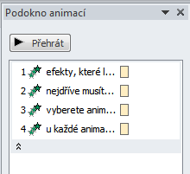
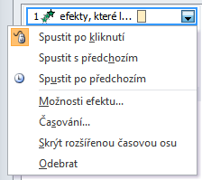
animace je možné dodatečně upravovat – stačí
otevřít PODOKNO ANIMACÍ – okno se
zobrazí vpravo na obrazovce
změna efektu – kliknout pravým tlačítkem
na efekt – zobrazí se tyto možnosti
upravit lze možnost jak spustit daný efekt (kliknutím nebo automaticky), dále časování efektu, zvuk …

Slide 6

u animací je možné nastavit jejich spuštění
pokud máte na snímku více animací je možné dodatečně změnit jejich pořadí

Slide 7
Všechny obrázky jsou vlastní tvorbou autora prezentace.

